Slide 1
Drone Software AI
Цифровая платформа и программное обеспечение для БПЛА

Slide 2
Проблема
Во многих сферах экономики начинают активно использоваться БПЛА. Но не хватает технологии для эффективного использования дронов
Тенденция использования дронов в будущем
В 2021 общий оборот
мирового рынка дронов был 26,3 млрд долларов К 2026 ожидается оборот 41 млрд долларов

Slide 3
Решение
Использование ИИ с целью повышения эффективности работы БПЛА в различных секторах бизнеса

Slide 4
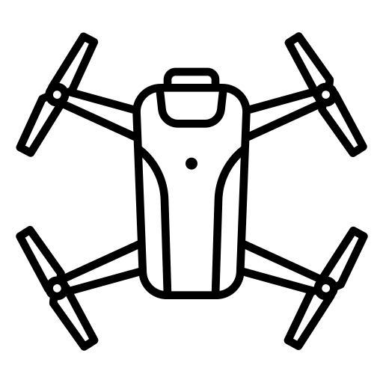
Продукт
Drone Software AI
Цифровая платформа, на которой осуществляется персональный подбор дронов на базе ИИ с функционалом, учитывающим конкретные бизнес-задачи и цели предприятия
автопилот
маршрут
функции

Slide 5
Целевая аудитория
Рынок
B2B
B2G
Весь спектр бизнеса, в котором возможно использования дронов с ИИ.
PAM: 6 млн компаний в России
TAM: 20 тыс. компании средних и крупных бизнесов в РФ
SAM: 4 тысячи компаний, использующие дроны
SOM: 1 тысяча компаний

Slide 6
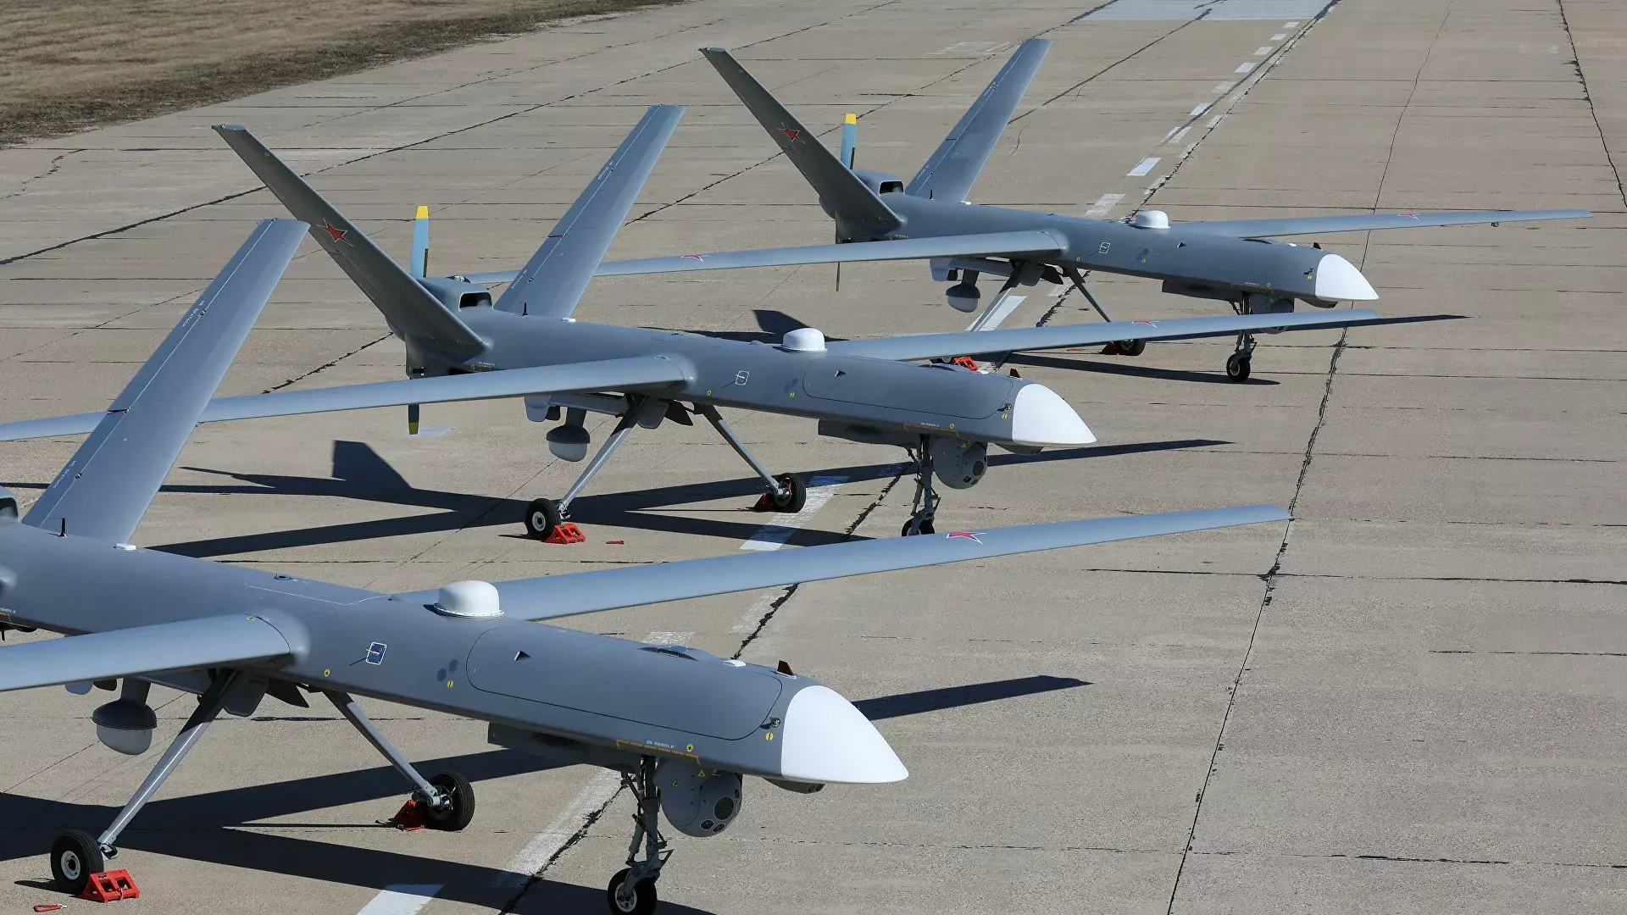
Основные конкуренты
Компании использующие дроны для решения своих задач:
Яндекс, DJI, Parrot

Slide 7
Социальная значимость
поисково-спасательных операциях
мониторинге криминальной активности,
медицинской помощи, доставка медикаментов
оказании первой помощи на месте ЧП.
Дроны с ИИ могут использоваться для обеспечения безопасности общества.

Slide 8
Экологическая польза
Поиск браконьеров
Мониторинг окружающей среды
Контроль лесных можаров
Помощь фермерам земледелием
Оценка расселения животных

Slide 9
Конкурентные преимущества
 | Drone Software AI | Яндекс | Parrot | DJI
Использование ИИ | + | - | - | -
Автоматизация процессов | + | + | + | -
Отсутствие человеческого фактора | + | + | - | -

Slide 10
План развития
СРОКИ
ДО КОНЦА ДЕКАБРЯ
ДО КОНЦА МАРТА
ДО КОНЦА ИЮНЯ
ДО КОНЦА 2025
HADI циклы, исследование гитопез
Разработка концептуального дизайна дронов.
Установление бюджета проекта и поиск финансирования
2. Проектирование в производстве прототипа
Продажи и тестирование MVP в полевых условиях
3.Формирование итогового вида платформы с конструктором онлайн курсов
4. Масштабирование. Расширение ассортимента и услуг.

Slide 11
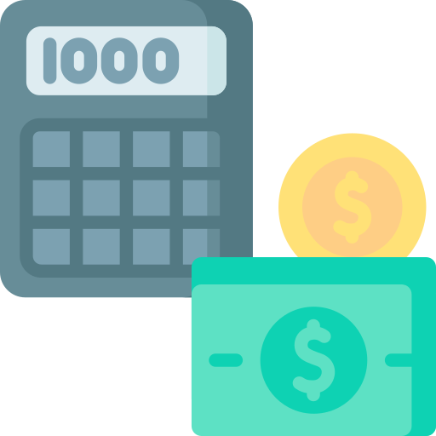
Затраты
Разработка программного обеспечения
20.000.000 рублей
Покупка дрона для тестирования приложения
2.000.000 рублей
Создание сайта и мобильного приложения
1.500.000 рублей
Затраты на рекламу приложения
600.000 рублей

Slide 12
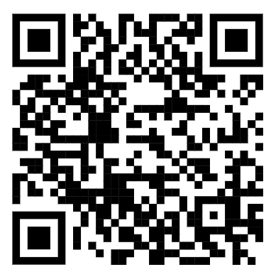
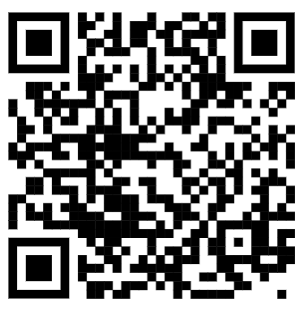
Аналитика
SWOT
STEEPLE

Slide 13
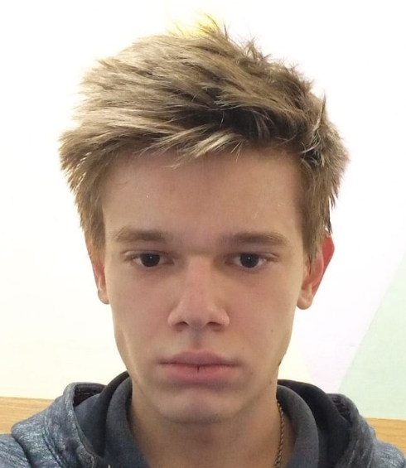
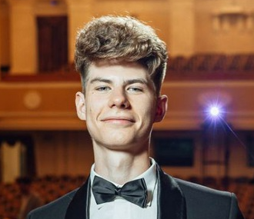
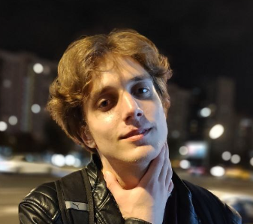
Команда проекта
Владимир Филимонов - лидер проекта
Максим Столбов
Тимур
Ханжин

